Slide 1
Železo
PaedDr. Ivana Töpferová
Střední průmyslová škola, Mladá Boleslav, Havlíčkova 456
CZ.1.07/1.5.00/34.0861
MODERNIZACE VÝUKY

Slide 2
Anotace: výuková prezentace v prvním ročníku studia
Předmět: chemie
Ročník: I. ročník SŠ
Tematický celek: anorganická chemie
Klíčová slova: železo, vlastnosti, výroba, zpracování, vysoká pec, litina, ocel, použití
Forma: vysvětlování, demonstrace
Datum vytvoření: 30. 5. 2013

Slide 3
Železo
kov VIII.B
triáda železa = Fe, Co, Ni

Slide 4
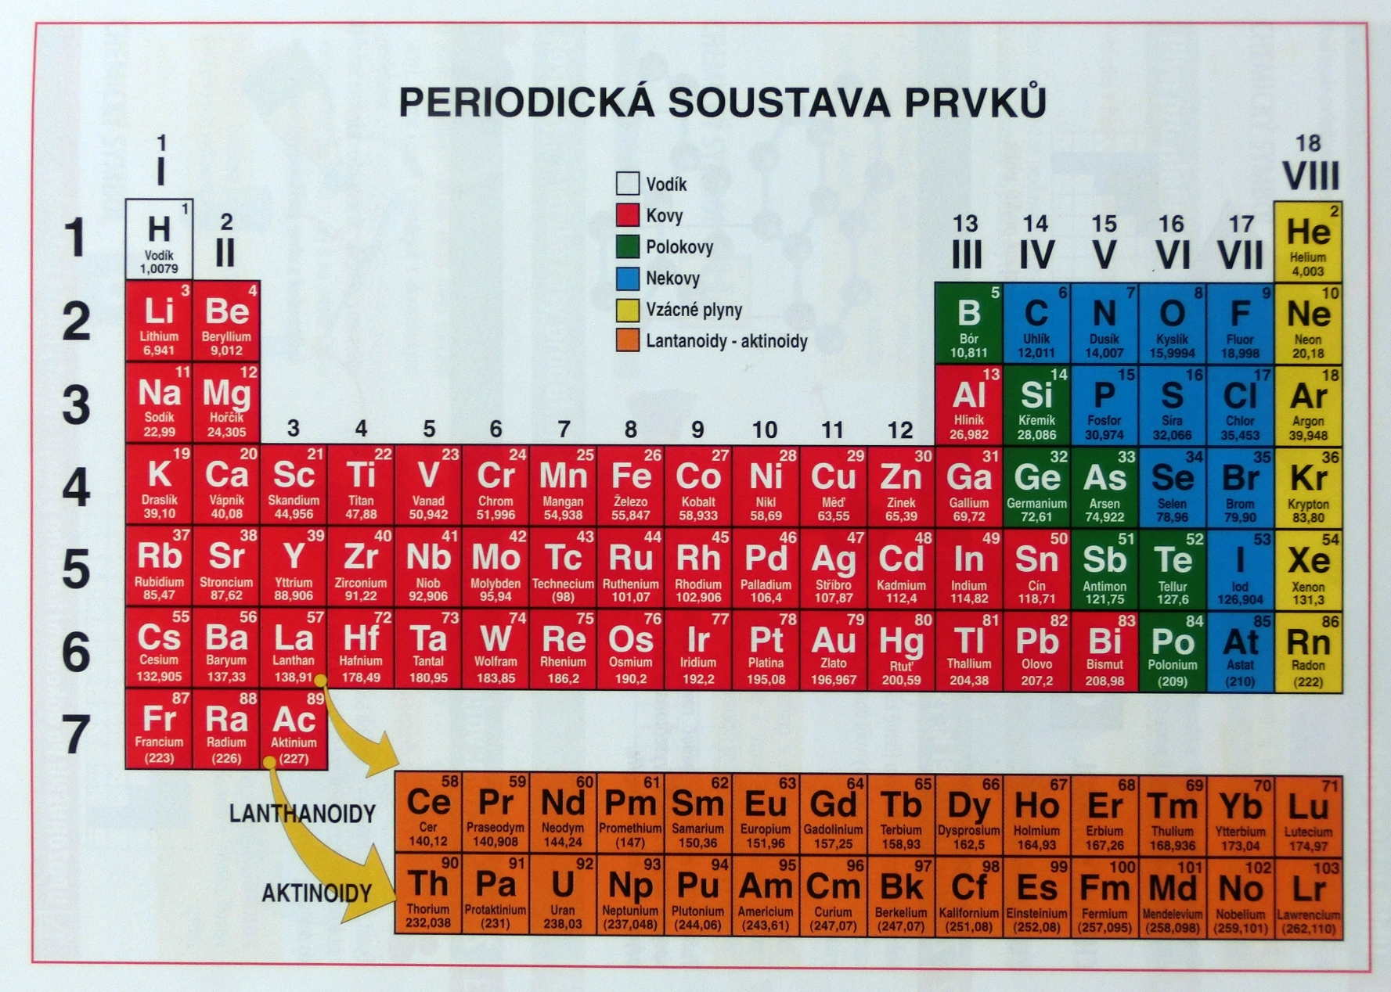
Obr. 1 Periodická soustava prvků

Slide 5
Výskyt
= druhý nejrozšířenější kov
= v zemské kůře se vyskytuje ve formě sloučenin (železných rud):
magnetovec (magnetit) Fe₃O₄
krevel (hematit) Fe₂O₃
hnědel (limonit) Fe₂O₃.H₂O
ocelek (siderit) FeCO₃
pyrit FeS₂
…
= biogenní prvek: součást chlorofylu
= rozšířeno ve vesmíru (meteority)

Slide 6
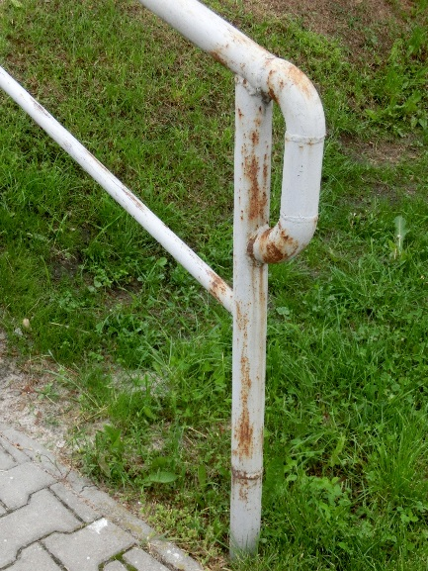
Vlastnosti
= stříbrolesklé, magnetické
= podléhá korozi
= tavné, kujné
= nejdůležitější konstrukční materiál a technický kov
Obr. 3 Práškové železo
Obr. 2 Korodující zábradlí

Slide 7
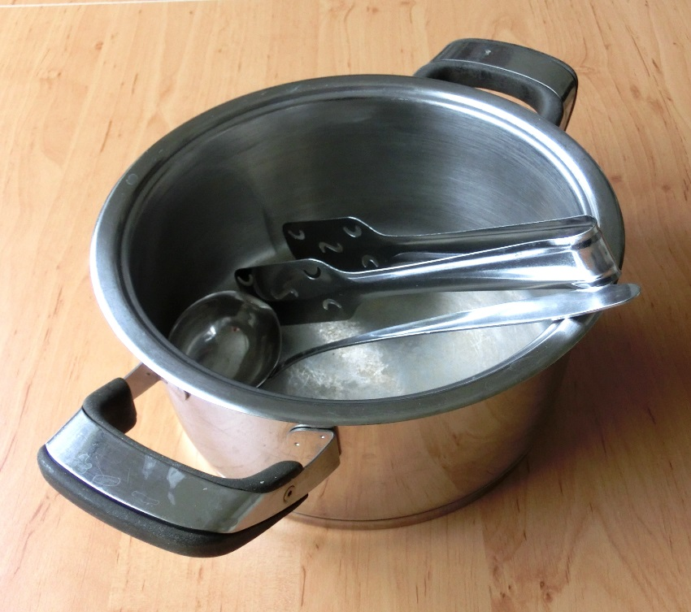
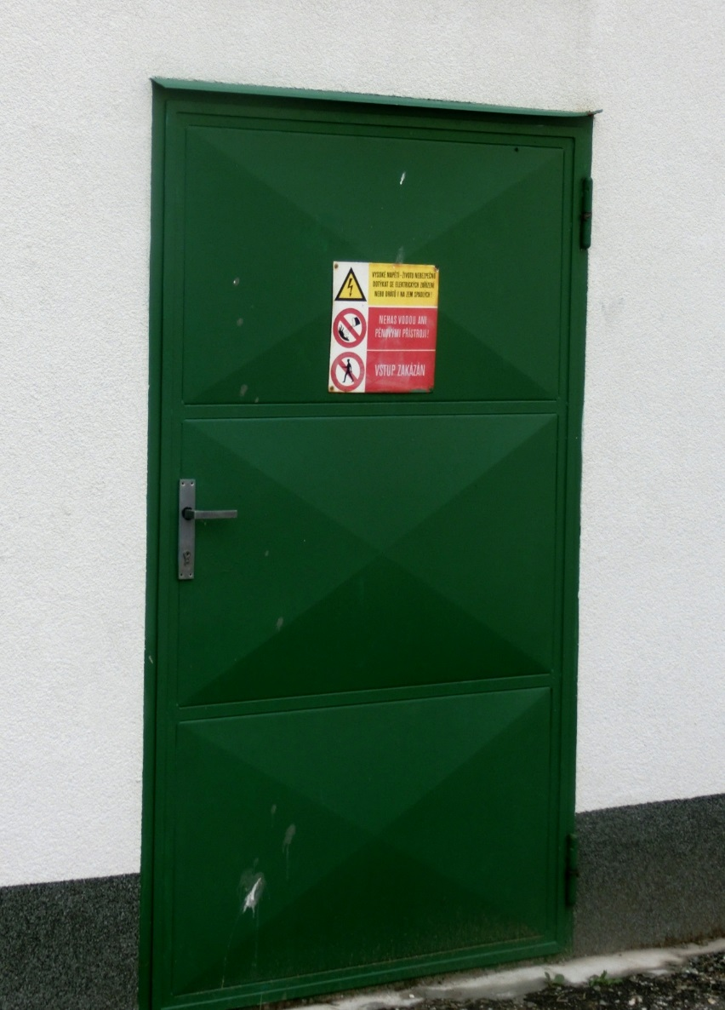
Obr. 4 Nádobí z nerezu
Obr. 6 Železná vrata
Obr. 5 Železný odpad

Slide 8
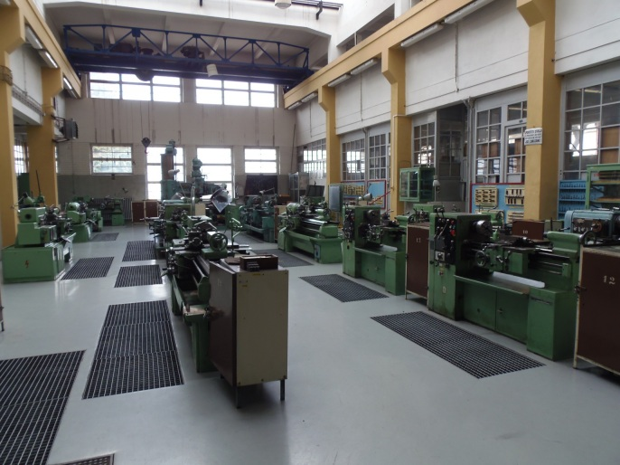
Obr. 7 Dílna na zpracování kovů v SPŠ

Slide 9
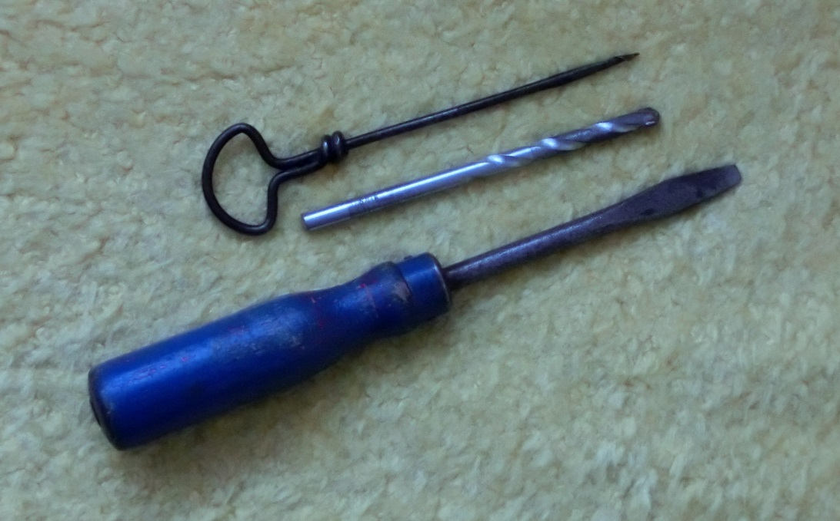
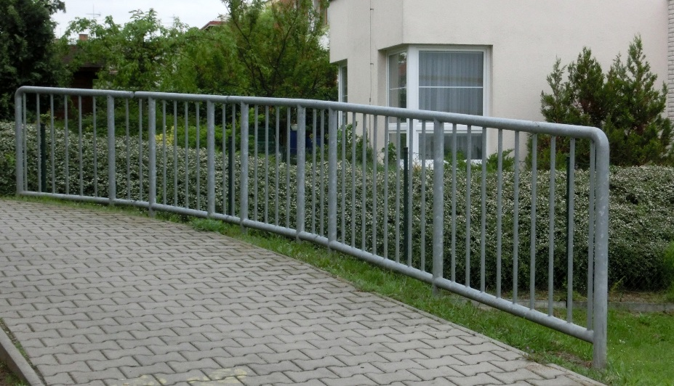
Obr. 8 Kovové nářadí
Obr. 9 Zábradlí
Obr. 10 Umělecké využití železa a dalších kovů

Slide 10
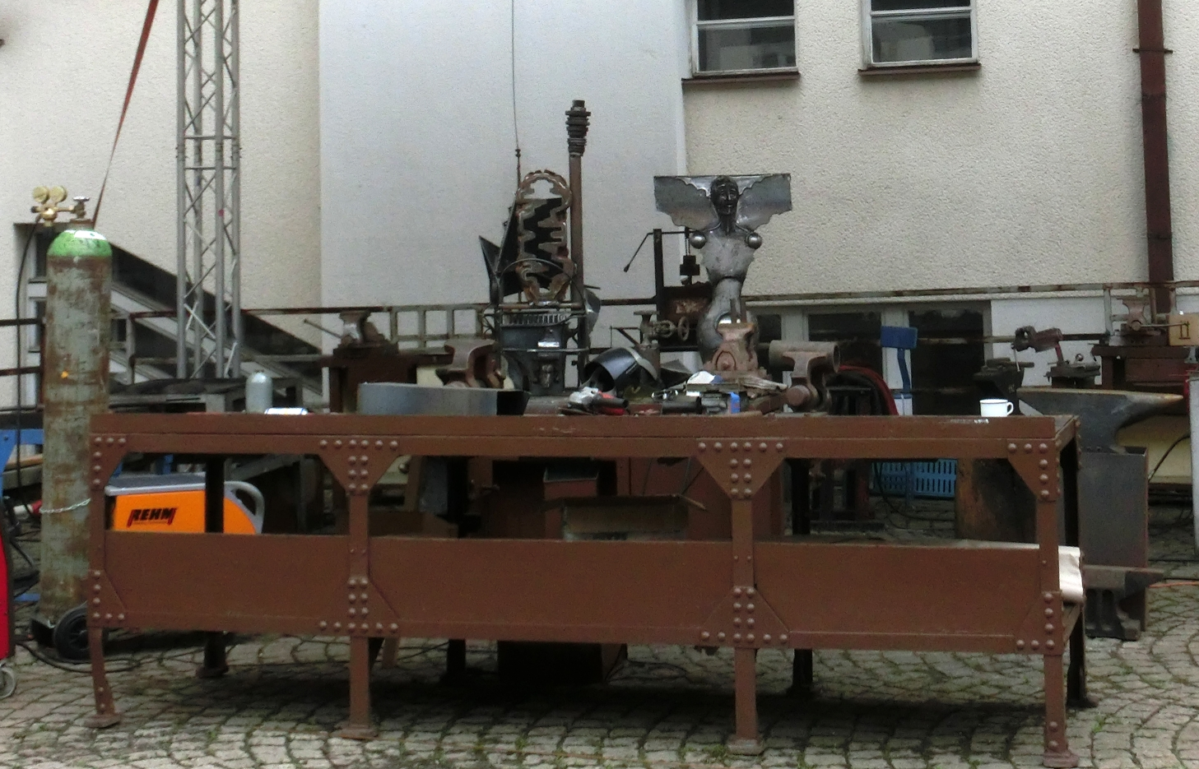
Obr. 11 Umělecké využití železa a dalších kovů – metalové sympozium SPŠ květen 2013

Slide 11
Výroba
= ve vysokých pecích redukcí kyslíkatých rud koksem a oxidem uhelnatým za přítomnosti struskotvorných látek (vápenec, křemen, …)
= vzniká surové železo (obsahuje více jak 2,14 % uhlíku, křemík, síru, fosfor a další prvky), které je tvrdé a křehké
Spalování koksu: C + O₂ → CO₂ CO₂ + C → 2 CO
Redukce železa oxidem uhelnatým nebo uhlíkem:
3 CO + Fe₂O₃ → 2 Fe + 3 CO₂ 3 C + Fe₂O₃ → 2 Fe + 3 CO

Slide 12
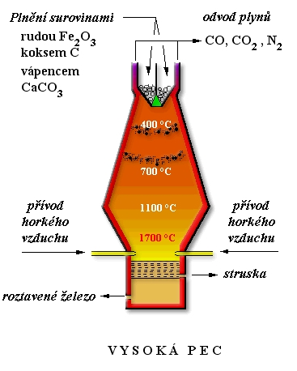
Výroba Fe - animace
Obr. 12 Vysoká pec

Slide 13
Zpracování železa
= surové železo se zpracovává na litinu a ocel:
litina = tvrdá a křehká = vyrábějí se z ní odlitky, kotle, radiátory, součástky strojů, nádobí
ocel = pružná a pevnější než litina
Výroba oceli (zkujňování železa): založena na snižování obsahu uhlíku a dalších prvků (Si, P, …)
v konvertorech vháněním vzdušného kyslíku
v Siemens-Martinských pecích přídavkem rudy a železného šrotu
v elektrických pecích (speciální oceli)

Slide 14
Ocel
= nejčastěji používaný materiál pro nosné konstrukce, lešení, plechy, koleje, traverzy, nástroje, …
= legování – přídávání malých množství kovů (Ti, V, Mn, Cr, Co, Mo, W, Ni) kvůli zlepšení mechanických vlastností, odolnosti proti korozi
= mechanické (válcování, kování) a tepelné (kalení, popouštění, …) zpracování ovlivňuje vlastnosti oceli

Slide 15
Seznam obrázků:
Obr. 1 – 11 foto Ivana Töpferová
Obr. 12 Vysoká pec. Zdroj: Výukové materiály ZŠ Kaplice, Školní 226. [online]. [vid. 30.5.2013]. Dostupné z:
http://www.vyukovematerialy.cz/chemie/rocnik9/reak01.htm

Slide 16
Použité zdroje:
ŠIBOR, J., PLUCKOVÁ, I., MACH, J. Chemie pro 8. ročník. Úvod do obecné a anorganické chemie. Brno: NOVÁ ŠKOLA, s.r.o., 2010. ISBN 978-80-7289-133-7.
BANÝR, J., BENEŠ, P. A KOLEKTIV. Chemie pro střední školy. Praha: SPN, a.s., 1995. ISBN 80-85937-11-5.
Čtrnáctová, H., KOLÁŘ, K., SVOBODOVÁ, M., ZEMÁNEK, F. Přehled chemie pro základní školy. Praha: SPN a.s. , 2006. ISBN 80-7235-260-1.
VLČEK J., Základy středoškolské chemie. Praha: Ing. Jiří Vlček vlastním nákladem s využitím distribuční sítě nakladatelství BEN-technická literatura, 2007.

